Slide 1
Littlův zákon-základy
Ing. J.Skorkovský,CSc.
KPH-ESF-MU BRNO

Slide 2
Littlův zákon
V teorii front, disciplína v rámci matematické teorie pravděpodobnosti, Littlův zákon můžeme pojmenovat jako větu, zákon nebo vzorec, která uvádí, že dlouhodobý průměrný počet (rozsah rozpracovanosti) neboli WIP (Work in Progress = Nedokončená výroba= Rozpracovanost=NV) zákaznických činností ve stacionárním systému je rovný dlouhodobé průměrné míře vstupů TH (Throughput=průtok) vynásobená průměrnou dobou CT (Cycle Time), kterou zákazník stráví v systému. Algebraicky vyjádřeno má zákon tuto formu:
WIP = TH x CT.

Slide 3
Používané vstupní veličiny I.
Lead time (LT) – průběžný čas-většinou konstantní . Jeho hodnota představuje kvalifikovaný odhad výrobní doby na stroji nebo na skupině strojů nebo na lince

Slide 4
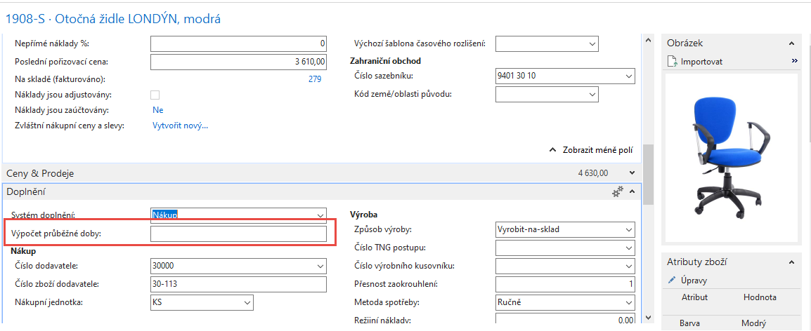
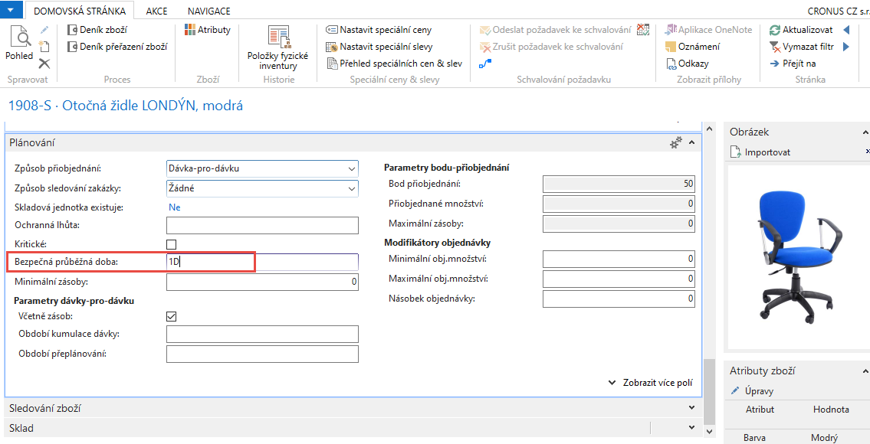
Lead time=průběžný čas v MS Dynamics NAV

Slide 5
Používané vstupní veličiny II.
Flow time: Časový interval vymezující začátek a konec dílčího procesu (např.operaci obrábění hřídele nebo oholení zákazníka).
Někdy se tento čas nazývá také procesní čas. Pokud můžete procesem projít po různých cestách, pak Flow time je čas strávený na nejdelší cestě.

Slide 6
Používané vstupní veličiny III.
Cycle time (CT)= průměrný čas od zahájení „jobu“, (projektu, operace na strojním centru) do době, než součástka nebo zákazník job (projekt nebo jeho úlohu) opustí
V různých literárních zdrojích věnujících se Littlovu zákonu někdy dochází k tomu, že CT=FT

Slide 7
Konstatování
Je velice podstatné, aby všechny tři používané veličiny Littlova zákona byly přesně definovány, což umožní jeho lepší pochopení.
Anglická verze konstatování na dalším snímku

Slide 8
Different times used in Little´s law
Lead time (LT)
Flow time (FT)
Cycle time (CT)
It is absolutely essential to define precisely above mentioned times in order to better understand principles of Little´s law
WIP=TH x CT

Slide 9
Další dvě veličiny spojené s LZ
WIP= Work in Process (Work in Progress)- nedokončená výroba
TH=Throughput=Throughput Rate = Průtok= =kolik dílců (zákazníků) zpracuje jednotka (zdroj), což může být stroj, holič, obsluha bankovní přepážky nebo obslužné místo za definovanou jednotku času (minuta, hodina, atd.)
LZ=Littlův zákon = Little´s law

Slide 10
Littlův zákon (teorém)
WIP=TH x CT
Zákon je součástí teorie front. .

Slide 11
Definitions (anglická varianta definic)
CT=average time from when the job is released into station (machine) or line to when it exits
LT=management constant indicating the time allotted for production of a part on a given routing
CT =FT (in different publications they use FT instead of CT)
CT=Throughput Time (in different publications they use Throughput Time instead of CT)

Slide 12
Běžná situace, kterou je potřeba řešit
30 zákazníků/hodina – (maximální kapacita provozovny) =Průtok
8 zákazníků čeká ve frontě (nárazník=buffer) = WIP=NV=nedokončená výroba (čekající)
5 minut trvá doba obsluhy jednoho zákazníka=CYCLE TIME
Je potřeba odstranit všechny časy, které nepřinášejí hodnotu
1 obslužné místo=12 zákazníků za hodinu (60/5=12), takže pro 30 zákazníků/hodinu je potřeba kapacita 2,5 =30/12 obslužného místa (přepážky, holičského křesla, stolu atd.)
8 zákazníků
čeká ve frontě
5 minut/obsluha na 1 zákazníka
na jednom obslužném místě

Slide 13
Otázky
Jak dlouho průměrně čeká zákazník ve frontě ?
Kolik průměrně lidí může být naráz obslouženo ?
Kolik zákazníků je v provozovně v jenom okamžiku (jak čekajících, tak těch, které personál obsluhuje) ?
Jaká je průměrná doba „průstupu“ (průtoku) zákazníka provozovnou (čekání i obsluha)
Zjednodušující podmínky
„Vstupní tok“ (průměr) =„Výstupní tok“ (průměr)
Díky průměrování neuvažujeme fluktuaci (viz hody mincí)

Slide 14
Klíčová měřítka a proměnné (doplnění definic)
CT =Cycle Time (jak dlouho trvá celý proces) =5
Work in Process = WIP (kolik jednotek je v procesu= nedokončená výroba=Work In Progress) =8
Throughput =TH (počet zákazníků/jednotka času) – např. 30/hod (naše zadání)
Tyto měřítka jsou propojena Littlovým zákonem WIP=TH x CT
WIP
Cycle Time

Slide 15
Řešení (home study)
Proces | WIP | TH (Zák/hod) | CT
Buffer | 8 | 30
Obsluha |  | 30 | 5
Celkem |  | 30
Proces | WIP | TH (Zák/hod) | CT (min/Zák) | Time
Buffer | 8 | 30 | 5
Obsluha |  | 30 | 5 | 5
Celkem |  | 30 | 5
WIP =TH x CT
CT= WIP /TH (třetí sloupec je kvůli jednotkám)
Proces | WIP | TH (Zák/hod) | CT(min/Zák) | Time
Buffer | 8 | 30 | 5
Obsluha | 2,5 | 30 | 5 | 5
Celkem | 10,5 | 30 | 5
Proces | WIP | TH(Zák/hod) | CT (/min/Zák) | Time
Buffer | 8 | 30 | 5 | 16
Obsluha | 2,5 | 30 | 5 | 5
Celkem | 10,5 | 30 | 5 | 21
Zadání (z předchozích snímků)
30 zákazníků/hodina – (max kapacita provozovny) = Throughput = TH
8 zákazníků čeká ve frontě (nárazník) = WIP
5 minut trvá doba obsluhy jednoho zákazníka = CT
WIP =THxCT=((30/60)*5)=(3*5)/6 = 2,5 , tedy kolik zákazníků naráz může být obslouženo a celkem jich je v provozovně 10,5=8,0+2,5 a dále pak :
CT= WIP /TH=8/(3/6)= (8*6)/3=48/3=16 (průměrná doba čekání zákazníka ve frontě)
Shrnutí na dalším snímku

Slide 16
Otázky
Jak dlouho průměrně čeká zákazník ve frontě ?
Odpověď =16
Kolik průměrně lidí může být naráz obslouženo ?
Odpověď = 2,5
Kolik zákazníků je v provozovně v jenom okamžiku (jak čekající tak ty, které personál obsluhuje) ?
Odpověď = 10,5
Jaká je průměrná doba „průstupu“ zákazníka provozovnou (čekání i obsluha) ?
Odpověď = 21 minut

Slide 17
Videa
https://www.youtube.com/watch?v=hqaSbAykV_Y
Samostudium
https://www.youtube.com/watch?v=zQey2zav7jQ

Slide 18
Little´s law-2nd part
Není určeno pro kurz MKH_RIOP
Skorkovský ,KPH,ESF.MU
Based on resource : Factory Physics (Hopp and Spearman)

Slide 19
Little´s law - definition (formula)
Fundamental relationships among :
WIP (Work In Process)
Cycle Time (CT)
Throughput (T or sometimes TH)
Formula
Can be applied to :
Single machine station
Complex production line
Entire plant
WIP=TH x CT
Relationships among these variables will serve to se clearly precise (quantitative) description of behaviour of the single production line . It helps user to use a given scale to benchmark actual production systems

Slide 20
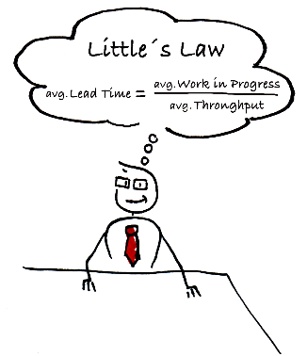
I finally figured it out !!!!
Avg.Lead Time =Cycle Time !!

Slide 21
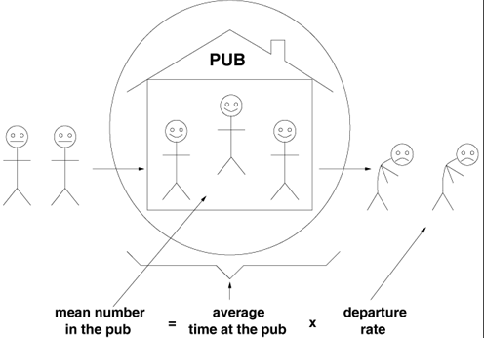
Daily application of the law….

Slide 22
Definition of basic parameters (supplements)
Throughput (Throughput rate, TH) : production per unit time that is sold (see TOC definition)
If TH is measured in cost dollars rather than in prices, it is typically called :
Cost of good sold (COGS) =náklady na prodané zboží
Upper limit of TH in production process is capacity (dejme tomu 480 minut denně)
If you release more raw material above capacity of the line (machine), system become unstable –> WIP goes up !! See later …

Slide 23
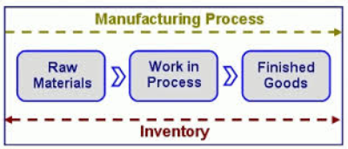
Definition of basic parameters (supplements)
WIP (Work In Process) : inventory between start and end points of the product routing – to co je vyskladněno do výroby
WIP can be used as one parameter to calculate (measure) an efficiency
Efficiency can be defined as Turnover Ratio = TH/FGI for warehouses or TH/(FGI+WIP) for production plants where FGI=Finished goods inventory
WIP : inventory still in line (co se zpracovává)
FGI : inventory waiting for dispatch (shipping)

Slide 24
Definition of basic parameters (supplements)
CT (Cycle Time) or so called Throughput Rate) : average time from release of the job of the beginning of the routing until it reaches an inventory point at the end of the routing or time that part spends as a WIP.
LT (Lead Time) : managerial constant used for planning of production
Service Level (especially for M-T-O lines, where plant have to satisfy orders with specific due dates) :
Service level P{Cycle time=<Lead Time}

Slide 25
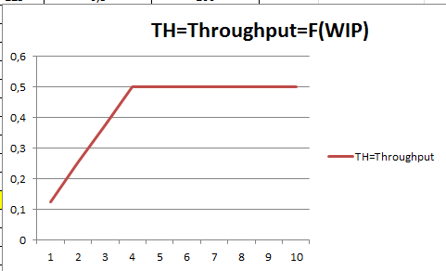
Best case performance

Slide 26
Resources
WIP=TH * CT
Source : Factory Physiscs, Wallace J Hopp and Mark L. Spearman ; ISBN 13: 978-1-57766-739-1 or ISBN 10 :1-57766-739-5
http://www.factoryphysics.com/principle/littleslaw.htm

Slide 27
Example 1
(home study)
Estimating Waiting Times: If are in a grocery queue behind 10 persons and estimate that the clerk is taking around 5 minutes/per customer, we can calculate that it will take us 50 minutes (10 persons x 5 minutes/person) to start service.
This is essentially Little's law. We take the number of persons in the queue (10) as the "inventory".
The inverse of the average time per customer (1/5 customers/minute) provides us the rate of service or the Throughput.
Finally, we obtain the waiting time as equal to number of persons in the queue divided by the processing rate 10/(1/5) = 50 minutes).

Slide 28
Example 2
(home study)
Planned Inventory Time: Suppose a product is scheduled so that we expect it to wait for 2 days in finished goods inventory before shipping to the customer. This two days is called planned inventory time and is sometimes used as protection against system variability to ensure high delivery service. Using Little's law the total amount of inventory in finished goods can be computed as :
FGI = throughput × planned inventory time

Slide 29
Youtube examples (6 minutes)
http://www.youtube.com/watch?v=VU8TUSnQ-vw
http://www.youtube.com/watch?v=rtGihR-bm-U

